Slide 1
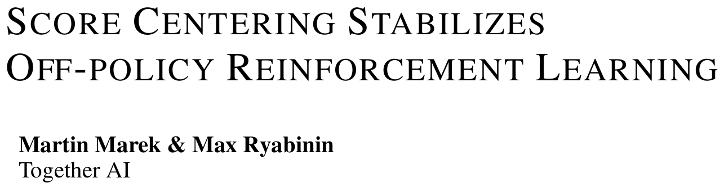
Score Centering Stabilizes Off-policy RL
[2609.20807] Score Centering Stabilizes Off-policy Reinforcement Learning
东川路第一可爱猫猫虫

Slide 2
主要内容
训推不一致及其来源
重要性采样可以解决但引入高方差噪声
训推不一致时策略梯度更新的分解
Score Centering方法

Slide 3
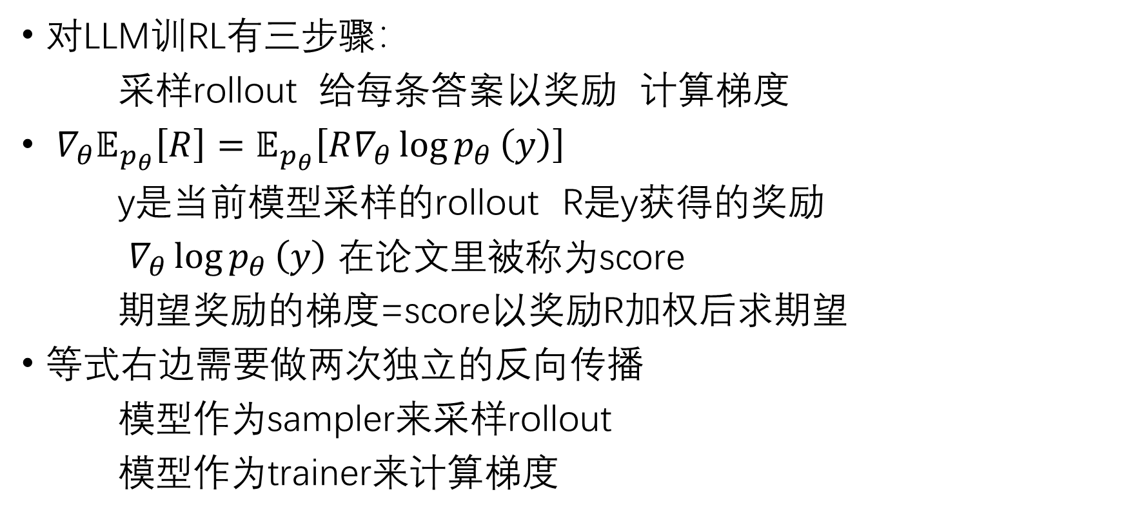
策略梯度
对LLM训RL有三步骤：
采样rollout 给每条答案以奖励 计算梯度
$∇_{θ}𝔼_{p_{θ}}\left[R\right]=𝔼_{p_{θ}}\left[R∇_{θ}{\log{p}}_{θ}\left(y\right)\right]$
y是当前模型采样的rollout R是y获得的奖励
$∇_{θ}{\log{p}}_{θ}\left(y\right)$ 在论文里被称为score
期望奖励的梯度=score以奖励R加权后求期望
等式右边需要做两次独立的反向传播
模型作为sampler来采样rollout
模型作为trainer来计算梯度

Slide 4
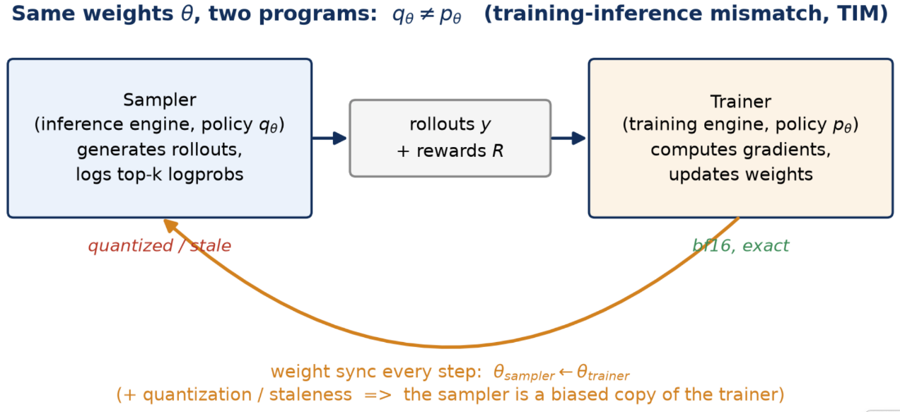

Slide 5
训推不一致及其来源
同一个LLM先后作为sampler p和trainer q
二者的输出理应完全一致，但实际中几乎从不如此
训推引擎之间存在差异
training-inference mismatch (TIM)
来源
精度不同或代码库不同
浮点运算的非结合律 fp4 0.5+0.5+2
staleness 异步RL 训推解耦

Slide 6
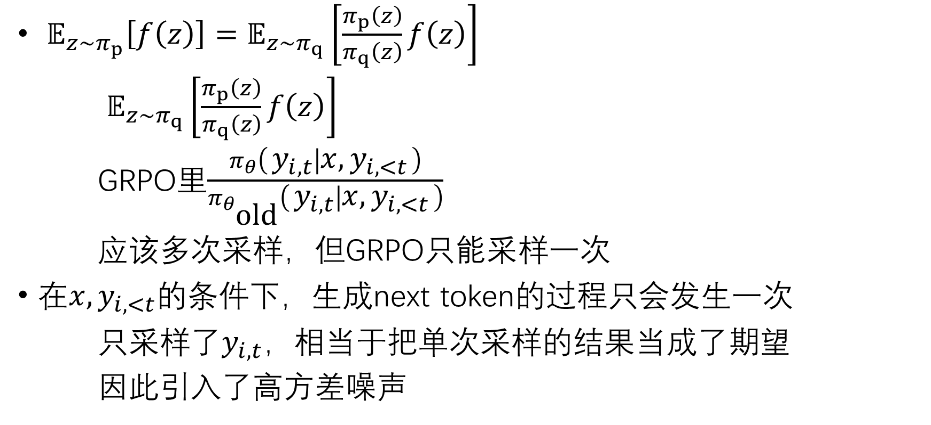
重要性采样能解决TIM，but at what cost?
[2507.18071] Group Sequence Policy Optimization
$𝔼_{z∼π_{p}}\left[f\left(z\right)\right]=𝔼_{z∼π_{q}}\left[\frac{π_{p}\left(z\right)}{π_{q}\left(z\right)}f\left(z\right)\right]$
$𝔼_{z∼π_{q}}\left[\frac{π_{p}\left(z\right)}{π_{q}\left(z\right)}f\left(z\right)\right]$
GRPO里$\frac{π_{θ}\left(y_{i,t} ∣ x,y_{i,<t}\right)}{π_{θ_{\text{old}}}\left(y_{i,t} ∣ x,y_{i,<t}\right)}$
应该多次采样，但GRPO只能采样一次
在$x,y_{i,<t}$的条件下，生成next token的过程只会发生一次
只采样了$y_{i,t}$，相当于把单次采样的结果当成了期望
因此引入了高方差噪声

Slide 7
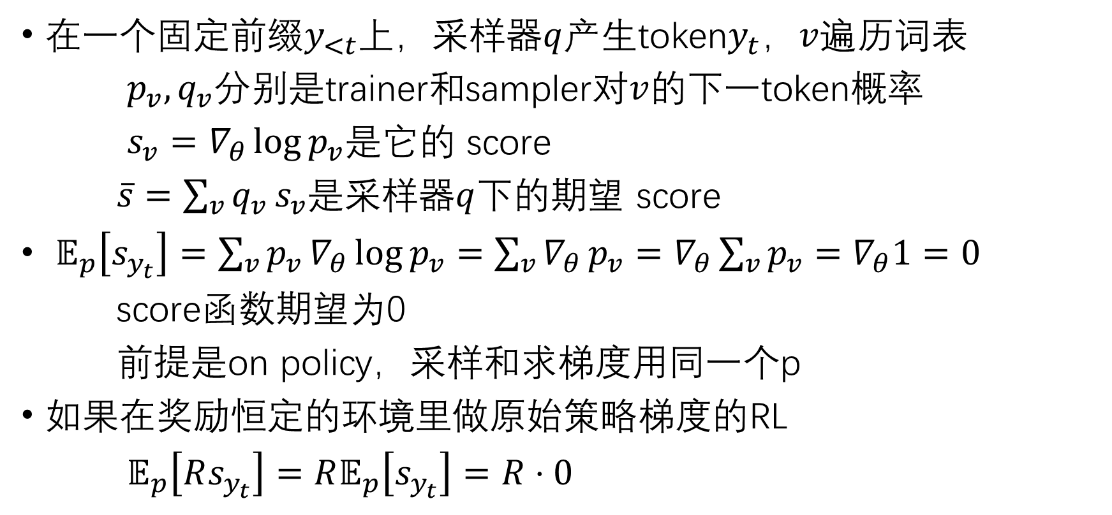
On policy且奖励恒定时 理论上不学习
在一个固定前缀$y_{<t}$上，采样器$q$产生token$y_{t}$，$v$遍历词表
$p_{v},q_{v}$分别是trainer和sampler对$v$的下一token概率
$s_{v}=∇_{θ}{\log{p}}_{v}$是它的 score
$\overline{s}=\sum_{v}{q_{v}}s_{v}$是采样器$q$下的期望 score
$𝔼_{p}\left[s_{y_{t}}\right]=\sum_{v}{p_{v}}∇_{θ}{\log{p}}_{v}=\sum_{v}{∇_{θ}}p_{v}=∇_{θ}\sum_{v}{p_{v}}=∇_{θ}1=0$
score函数期望为0
前提是on policy，采样和求梯度用同一个p
如果在奖励恒定的环境里做原始策略梯度的RL
$𝔼_{p}\left[Rs_{y_{t}}\right]=R𝔼_{p}\left[s_{y_{t}}\right]=R⋅0$

Slide 8
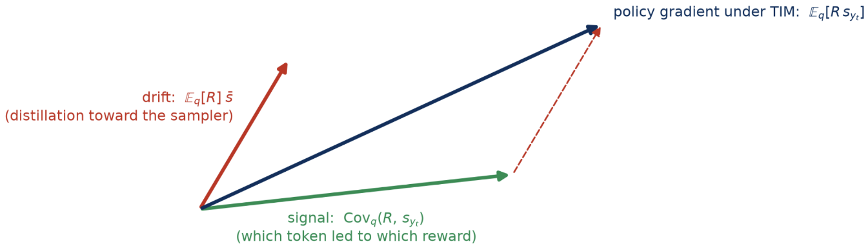
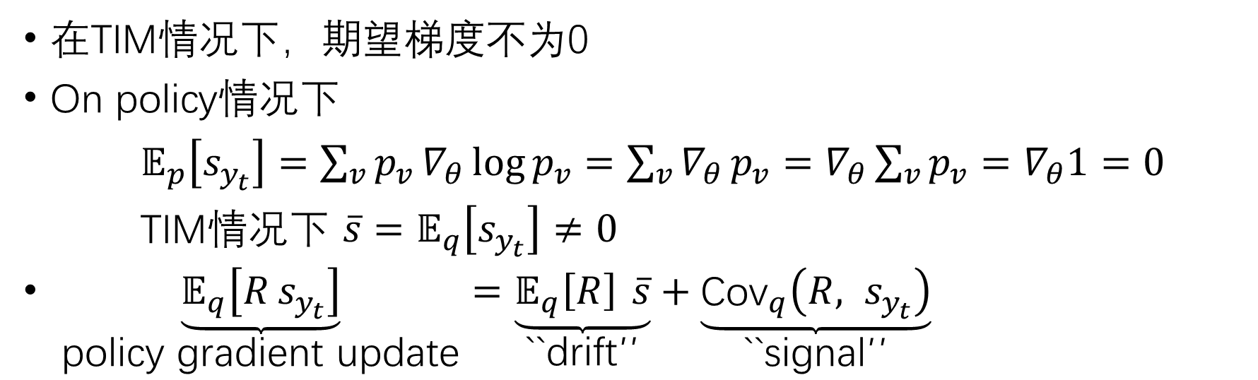
TIM下的期望更新可以分解为信号和漂移
在TIM情况下，期望梯度不为0
On policy情况下
$𝔼_{p}\left[s_{y_{t}}\right]=\sum_{v}{p_{v}}∇_{θ}{\log{p}}_{v}=\sum_{v}{∇_{θ}}p_{v}=∇_{θ}\sum_{v}{p_{v}}=∇_{θ}1=0$
TIM情况下 $\overline{s}=𝔼_{q}\left[s_{y_{t}}\right]≠0$
$\underset{\text{policy gradient update}}{\underbrace{𝔼_{q}\left[R s_{y_{t}}\right]}}=\underset{\text{``drift′′}}{\underbrace{𝔼_{q}\left[R\right] \overline{s}}}+\underset{\text{``signal′′}}{\underbrace{{\text{Cov}}_{q}\left(R, s_{y_{t}}\right)}}$

Slide 9
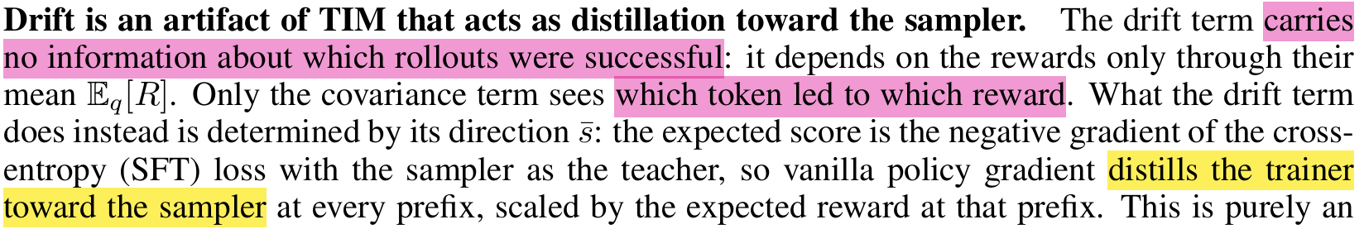
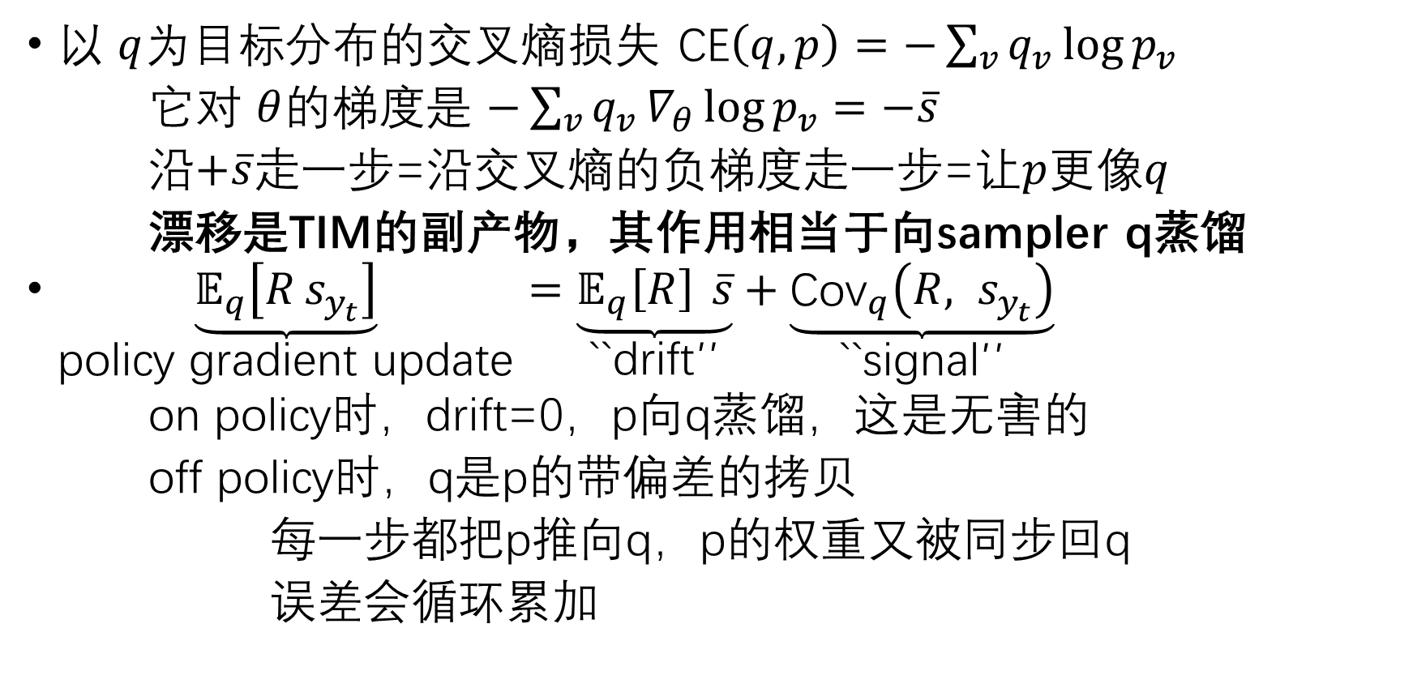
以 $q$为目标分布的交叉熵损失 $\text{CE}\left(q,p\right)=−\sum_{v}{q_{v}}{\log{p}}_{v}$
它对 $θ$的梯度是 $−\sum_{v}{q_{v}}∇_{θ}{\log{p}}_{v}=−\overline{s}$
沿$+\overline{s}$走一步=沿交叉熵的负梯度走一步=让$p$更像$q$
漂移是TIM的副产物，其作用相当于向sampler q蒸馏
$\underset{\text{policy gradient update}}{\underbrace{𝔼_{q}\left[R s_{y_{t}}\right]}}=\underset{\text{``drift′′}}{\underbrace{𝔼_{q}\left[R\right] \overline{s}}}+\underset{\text{``signal′′}}{\underbrace{{\text{Cov}}_{q}\left(R, s_{y_{t}}\right)}}$
on policy时，drift=0，p向q蒸馏，这是无害的
off policy时，q是p的带偏差的拷贝
每一步都把p推向q，p的权重又被同步回q
误差会循环累加

Slide 10
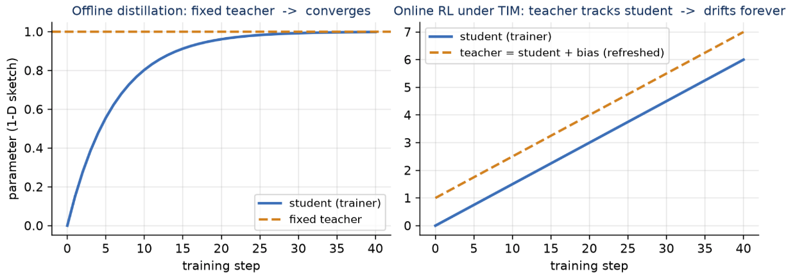

Slide 11
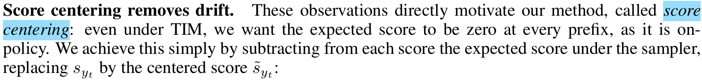
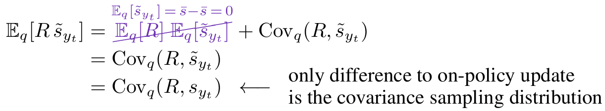
Score Centering
${\overset{˜}{s}}_{y_{t}}=s_{y_{t}}−\overline{s}, \overline{s}=\sum_{v}{q_{v}}s_{v}=\sum_{v}{q_{v}}∇_{θ}{\log{p}}_{v}$

